Slide 1
Prezentace testovací implementace a novinek nové webové aplikace Vyúčtování – cestovní příkazy
4. 12. 2024
Petr Lhotský
AbecedaPC Consulting

Slide 2
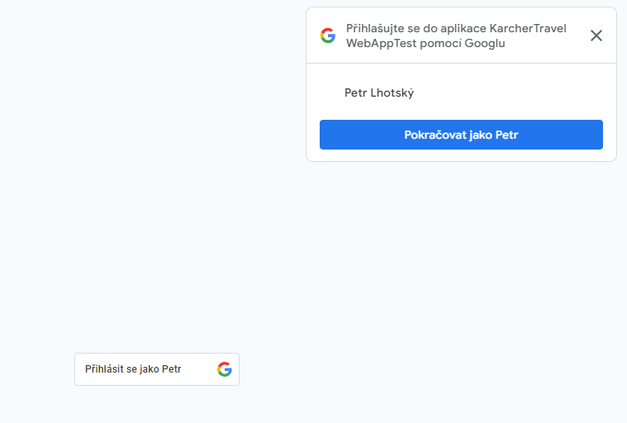
Snadné a rychlé přihlašování přes Účet Google
+ synchronizace dat mezi více zařízeními v reálném čase
+ permanentní, a přitom bezpečné ukládání dat do databáze
+ pohodlné přihlašování bez registrace i nadbytečných hesel

Slide 3
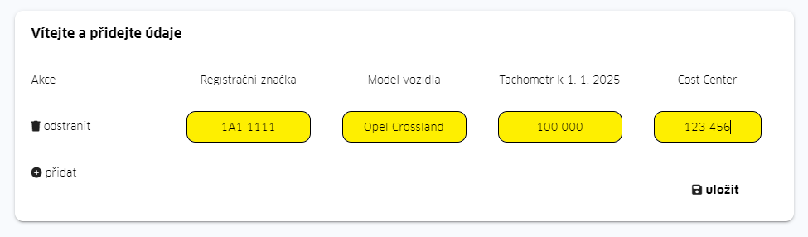
Úvodní obrazovka pro zadání prvotních údajů
+ jednorázové zadání údajů o vozidle včetně tachometru
+ možnost přidat více vozidel pod jeden uživatelský účet
+ snadné přepínání uživatele mezi všemi svými vozidly

Slide 4
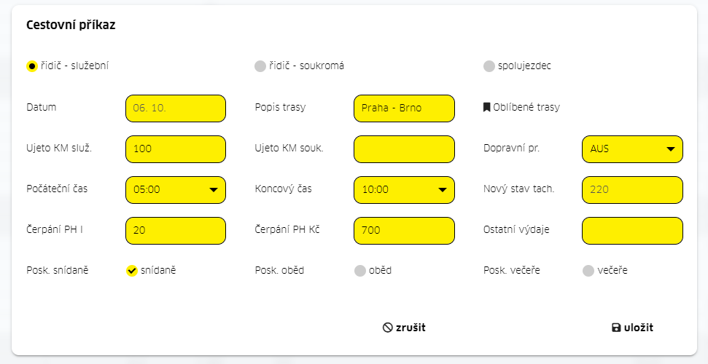
Pokročilá validace vyplňování formuláře
+ buď musí být oba časy prázdné nebo počáteční < koncový
+ buď musí být obě čerpání (l a Kč) prázdná nebo obě vyplněná
+ ujeté KM a čerpání lze zadávat jen při prostředku AUS a další

Slide 5
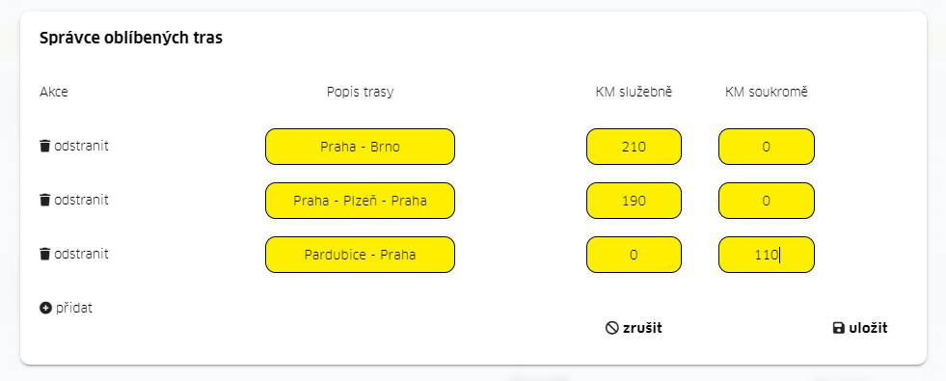
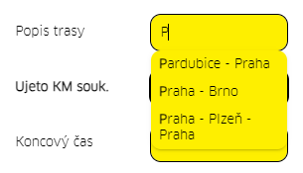
Pomocné oblíbené trasy pro repetitivní využití
+ funkcionalita evidence a správy vlastních oblíbených tras
+ automatický našeptávač oblíbených tras v cestovním příkazu
+ automatické doplnění počtu KM soukromých či služebních

Slide 6
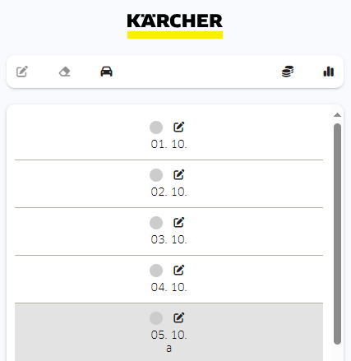
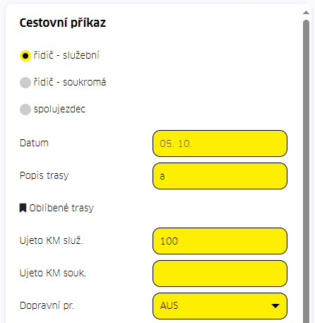
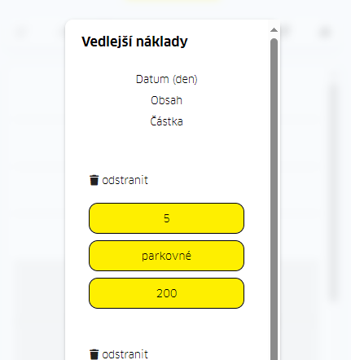
Plně optimalizovaný režim pro tablety i telefony

Slide 7
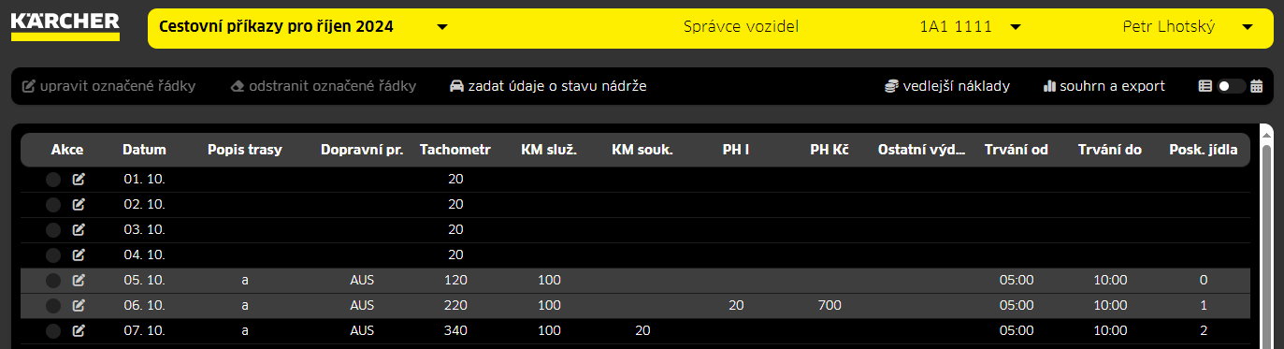
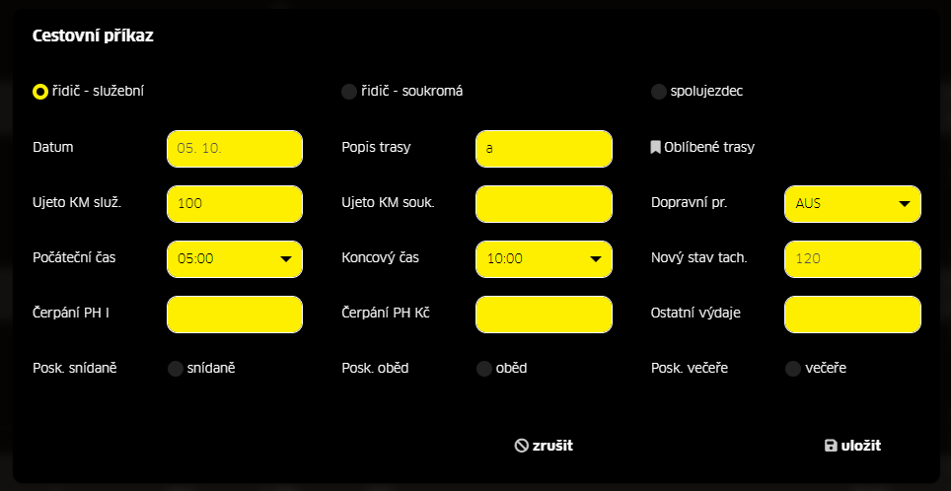
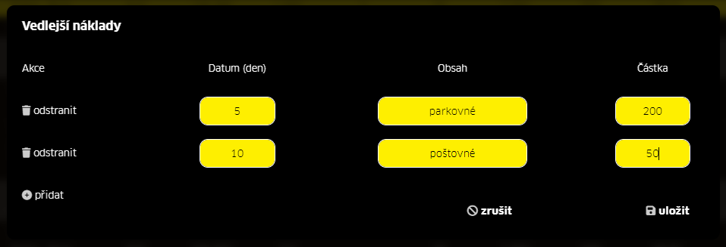
Plně optimalizovaný volitelný tmavý režim

Slide 8
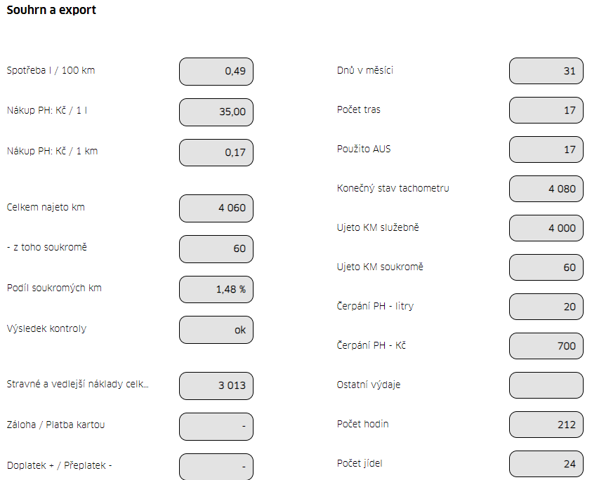
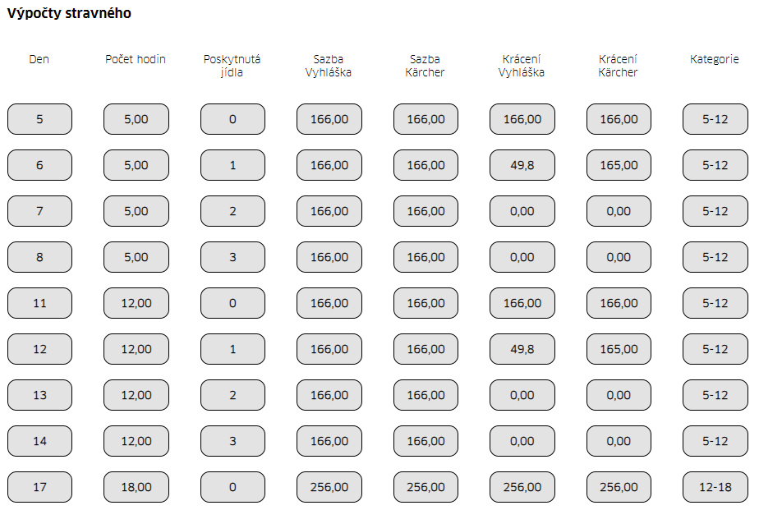
Souhrn a export včetně výpočtů stravného
+ výpočty přenesené z původního řešení Tabulek Google
+ sazby a krácení stravného počítané parametricky

Slide 9
Preview 0.2.0 k datu 4. 12. 2024
https://petrlhotsky.github.io/
4. 12. 2024
Petr Lhotský
AbecedaPC Consulting

